Slide 1


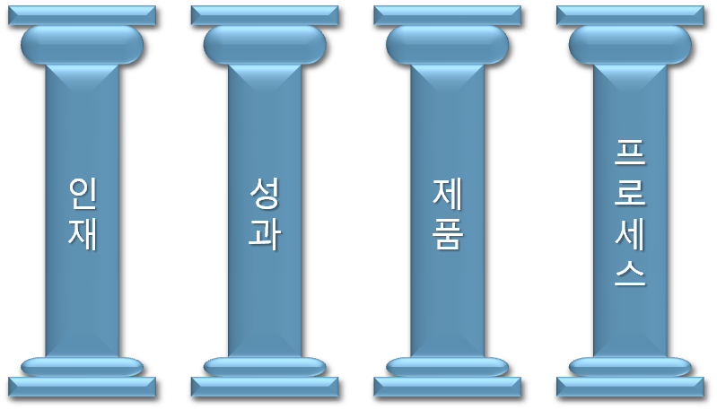


신화 그룹 비전 2010
비전
전략
기업 문화
행동 가치
열정 , 창의성, 주인의식, 협동정식

